Slide 1



¿Tengo riesgo de padecer diabetes?
¡BIENVENIDOS!
Video #1
Notes:
¡Bienvenido! Nos alegra que se haya unido a este programa. Cada mes, le enviaremos un breve vídeo con consejos para ayudar a prevenir o controlar la diabetes. Le animamos a que vea los vídeos, pruebe las estrategias sugeridas y participe en las llamadas semanales de su promotor de salud. Esperamos que estos recursos le ayuden a mejorar su salud y bienestar.

Slide 2
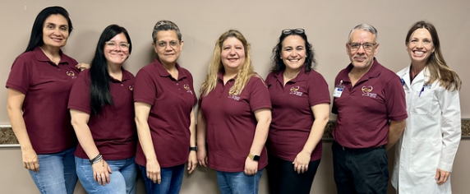

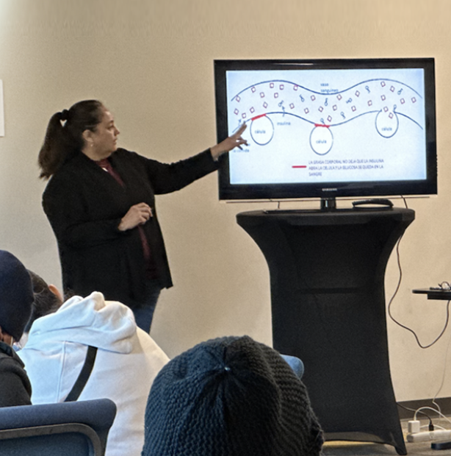
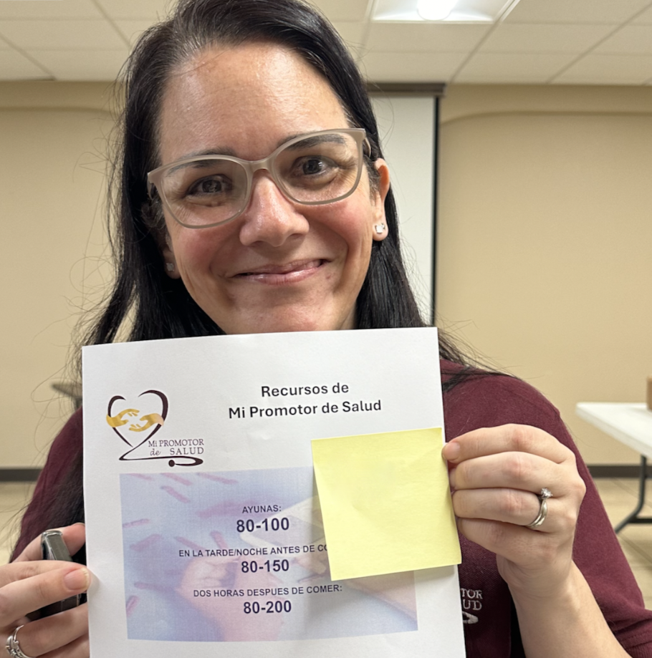
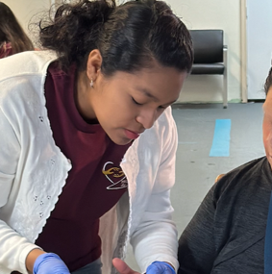
Mi Promotor de Salud: conectando a las personas con la atención médica
Notes:
Nuestro equipo está dirigido por seis instructores de promotor de salud y un médico que proporcionan formación y apoyo continuo a sus promotores de salud.
Hemos ayudado a miles de personas con diabetes o en riesgo de padecerla a llevar una vida más saludable CONECTÁNDOLAS con la atención médica.

Slide 3





¿Quiénes corren el riesgo de desarrollar diabetes tipo 2?
Hispanos/latinos
Más de 45 años
Familia con diabetes
Poca actividad física
Sobrepeso/
Obesidad
Notes:
Escuchar que tiene diabetes o que está en riesgo puede ser preocupante, pero informarse le ayuda a cuidar su salud y prevenir complicaciones.
Existen varios factores que aumentan el riesgo de diabetes. Mientras más factores tenga una persona, mayor es su riesgo:
Ser hispano o latino (1 de cada 2 adultos desarrollará diabetes).
Tener 45 años o más.
Tener familiares cercanos con diabetes.
Poca actividad física (se recomienda al menos 30 minutos, 5 días a la semana).
Sobrepeso u obesidad, uno de los factores más importantes. Veamos por qué.

Slide 4
¿Qué ocurre cuando como?
Come alimentos
Los alimentos se convierten en azúcar (glucosa)
El azúcar entra en la sangre
Notes:
¿Qué ocurre cuando como?
Cuando comemos, los alimentos se convierten en azúcar llamada glucosa. La glucosa no es mala. El cuerpo la necesita para tener energía. Después de comer, la glucosa entra en la sangre. Esto es normal.

Slide 5

La insulina es la clave. Abre las células y deja entrar el azúcar.
Notes:
Cuando el azúcar entra en la sangre, el cuerpo produce insulina.
La insulina funciona como una llave que abre las células para que el azúcar pueda entrar.
Dentro de las células, el azúcar se convierte en energía que necesitamos para vivir y funcionar cada día.

Slide 6
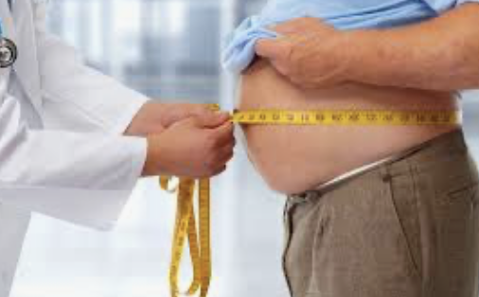
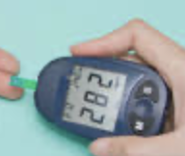
¿Qué ocurre cuando como?
Los alimentos se convierten en azúcar (glucosa)
El azúcar entra en la sangre
Notes:
A veces, la insulina no puede abrir bien la “puerta” de las células.
El exceso de grasa corporal puede dificultar que la insulina funcione correctamente.
Cuando el azúcar no entra a las células y se queda en la sangre, el nivel de azúcar en sangre sube, y el cuerpo no se siente bien.

Slide 7






Cuando el nivel de azúcar en sangre es alto, no nos sentimos bien porque...
Fatiga
Irritabilidad
Boca seca
Sed
Orina frecuente
Notes:
Incluso después de comer, podemos sentirnos cansados porque nuestras células no están recibiendo energía. Esto puede hacernos sentir irritables o molestos.
Podemos sentir la boca seca, tener mucha sed y necesitar ir al baño con más frecuencia.

Slide 8

Si la grasa corporal provoca un aumento del azúcar en sangre, ¿cómo se puede reducir el azúcar en sangre?
Notes:
Si la grasa corporal provoca un aumento del azúcar en sangre, ¿cómo se puede reducir el azúcar en sangre?

Slide 9

La solución: ¡Elimine la grasa corporal!
Notes:
¡Reduciendo la grasa corporal!
La insulina es la llave que ayuda al azúcar a entrar en las células. Si la llave no funciona bien, el azúcar no entra a las células.
Pero, movernos más y comer alimentos saludables ayuda a eliminiar exceso de grasa corporal y entonces el azúcar puede entrar mas facilmente en las células y darnos energía.

Slide 10
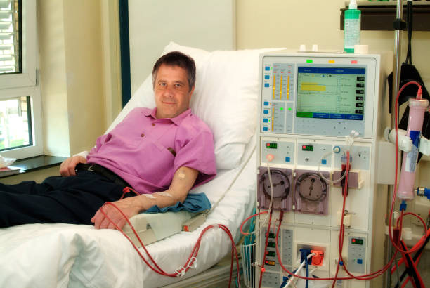
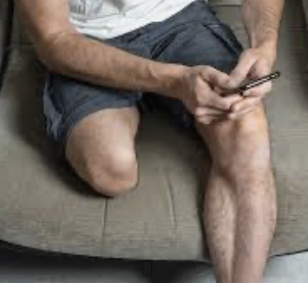
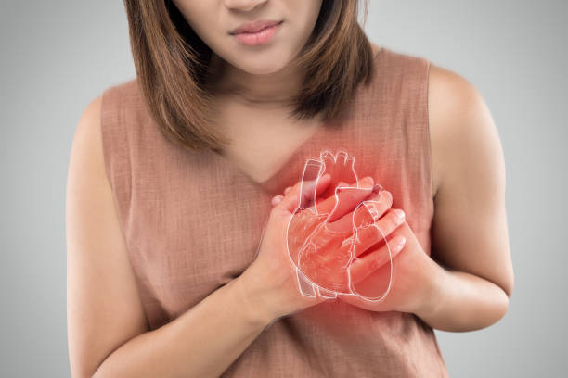

Consecuencias de la diabetes: COMPLICACIONES
DIÁLISIS
AMPUTACIONES
ATAQUE CARDÍACO
PÉRDIDA DE LA VISIÓN
Notes:
¿Cuáles son las posibles complicaciones de la diabetes? La diabetes puede aumentar el riesgo de problemas de salud como enfermedades renales, amputaciones, ataques cardíacos, accidentes cerebrovasculares y pérdida de la visión.
La buena noticia es que muchos de estos problemas se pueden prevenir o retrasar cuando el azúcar en sangre se mantiene bajo control.

Slide 11

¡Pero me siento bien!
Notes:
Algunas personas con diabetes dicen: “¡Pero me siento bien!”.
Esto puede ser cierto, pero a menudo el daño al organismo se produce muy lentamente. Poco a poco, nuestra salud empeora y es posible que no nos demos cuenta.
Debido a que el cambio es lento, nos acostumbramos a cómo nos sentimos y pensamos que estamos bien. Pero el daño continúa y, con el tiempo, pueden surgir problemas.

Slide 12
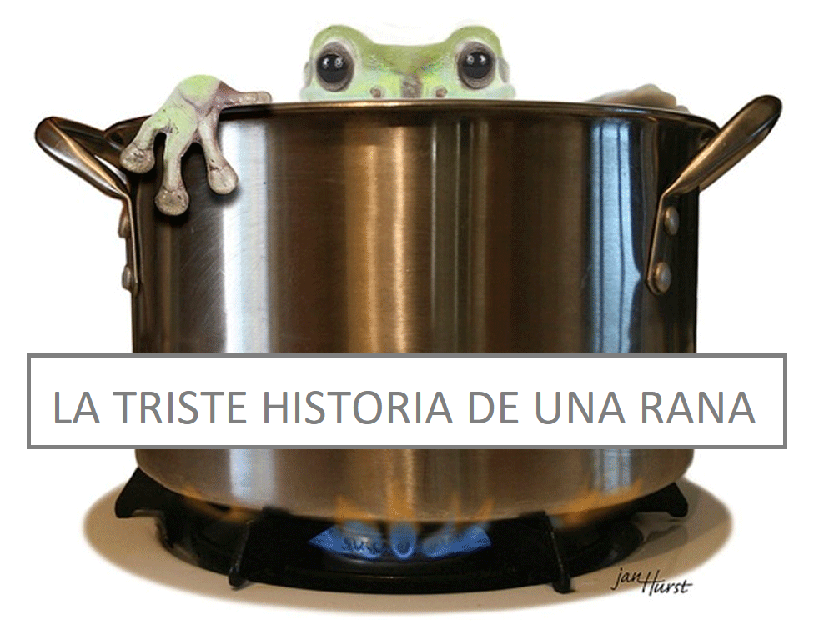
LA TRISTE HISTORIA DE UNA RANA
Notes:
Para ilustrar ese deterioro lento pero letal, permítame compartir esta historia sobre una rana.
¿Sabe qué pasa si se mete una rana en una olla con agua hirviendo?

Slide 13

Notes:
¡Salta inmediatamente para salvarse!
Pero si la pone en agua fría y la calienta el agua lentamente, la rana permanecerá en el agua y no se dará cuenta del peligro.

Slide 14

Notes:
El agua entonces acaba hirviendo y la rana no puede escapar.
Esto nos puede pasar a nosotros con la diabetes. No notamos el exceso de azúcar en la sangre.
Con el tiempo, nuestros órganos pueden dañarse sin que nos demos cuenta…y cuando sentimos los efectos, como la pérdida de la vista o un ataque cardíaco, puede ser demasiado tarde.

Slide 15

Entonces... ¿tengo diabetes?
Notes:
Entonces... ¿tengo diabetes? ¿Cómo lo puedo saber si no lo notamos?

Slide 16
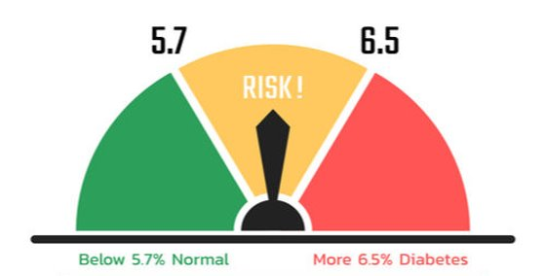
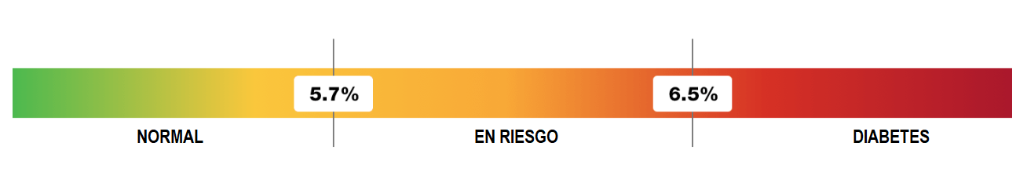
Hablemos de la A1C
¡RIESGO!
debajo de 5.7% normal mas de 6.5% diabetes
Notes:
La forma más confiable es acudir al médico para realizarse una prueba de A1C, que muestra el promedio del azúcar en sangre durante los últimos tres meses. Para la prueba de A1C no es necesario ayunar; puede comer antes del examen.
Un A1C entre 5.7 y 6.4 indica riesgo de desarrollar diabetes. En este caso, es un buen momento para hacer cambios duraderos en la alimentación y la actividad física.
Un A1C de 6.5 o más indica diabetes.
Recuerde: Si su A1C en algún momento ha sido 6.5 o más, tiene diabetes. Si ahora el número es más bajo, por ejemplo 6.2, puede significar que su diabetes está bien controlada gracias a cambios en el estilo de vida o medicamentos.

Slide 17


¿Cuándo se considera que la diabetes está “controlada”?
menos de 65 años
7.0
Más de 65 años
7.5
Notes:
¿Conoce su nivel de A1C? Conocer su A1C es un paso importante para controlar la diabetes.
Si tiene menos de 65 años, la meta es que su A1c sea menos de 7 para estar controlada.
Si tiene 65 años o más, la meta es que su A1c sea menos de 7.5 para estar controlada.
Si toma medicamentos y su azúcar está bajo control, no deje de tomarlos sin consultar a su médico. Los medicamentos ayudan a mantener los niveles de azúcar en sangre dentro de la meta.
Ya que aunque el azúcar no esté completamente controlado, cada punto que se acerque a su meta reduce el riesgo de complicaciones. Mientras más lejos esté del objetivo, mayor es el riesgo.

Slide 18
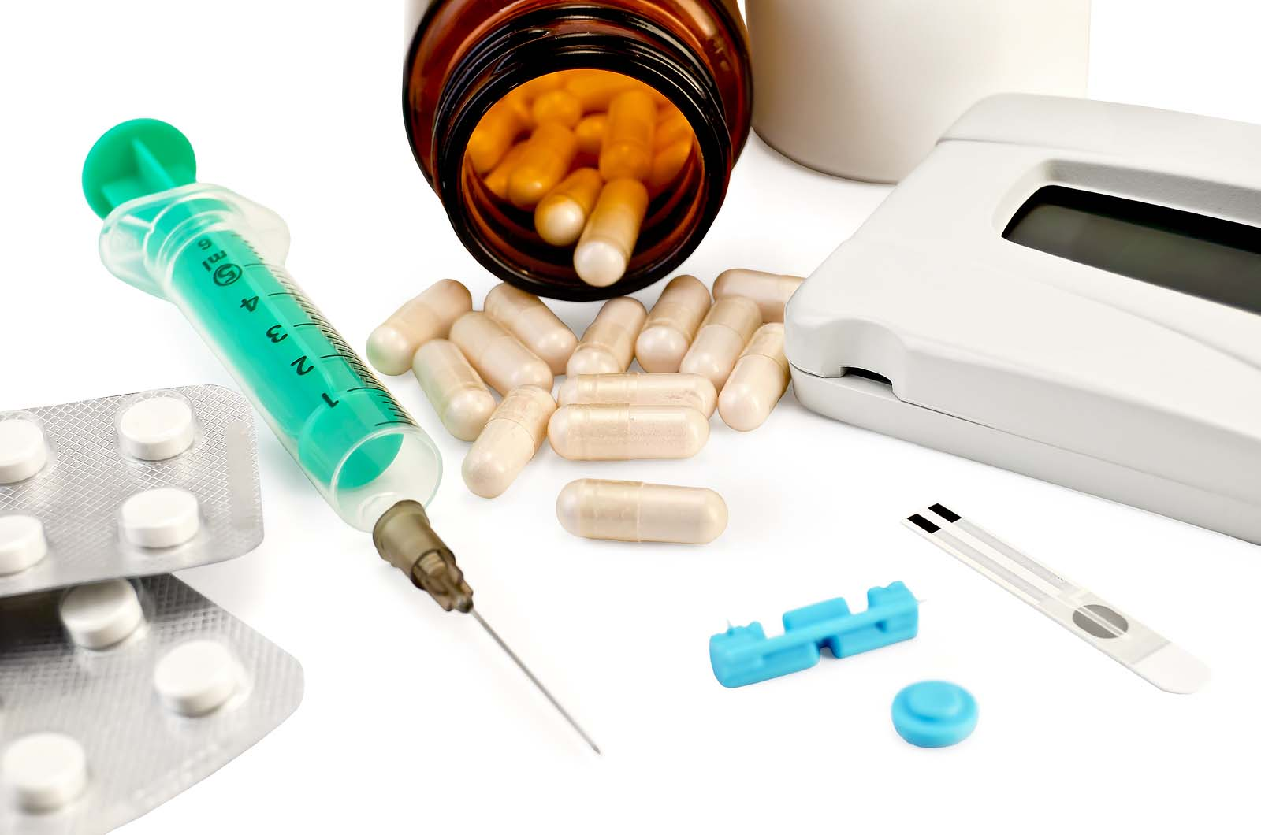
Medicinas
¡Son MUY importantes!
Notes:
Sus medicamentos son muy importantes. Le ayudan a reducir su A1C y a proteger su cuerpo. Pero los medicamentos por sí solos no curan la diabetes; también debe cambiar sus hábitos para evitar problemas graves.
Si tiene dificultades para comprender su dosis, obtener sus medicamentos o tiene alguna pregunta, puede hablar con su promotor. El puede ayudarle a formar el hábito de tomar sus medicamentos con regularidad y mantenerse saludable.

Slide 19

Estamos aquí para ayudarle
Le llamaremos semanalmente
Notes:
Su promotor está aquí para ayudarle con cualquier pregunta que tenga sobre su salud. Ellos están capacitados en diabetes y trabajan con su médico para brindarle el mejor apoyo. Los pacientes que trabajan con un promotor suelen mejorar su salud.

Slide 20


Es un largo camino
Su promotor le ayudará a CONECTARSE
con la atención médica
Notes:
Cuando se inscribió en el programa, usted completó una encuesta para informarnos sobre sus necesidades.
Su promotor utilizará esa encuesta y sus conversaciones semanales para ayudarle a CONECTARSE con la atención que necesita.

Slide 21
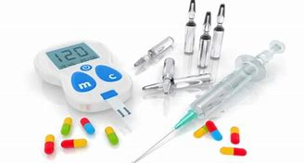
Asistencia médica
Notes:
Su promotor está aquí para ayudarle a CONECTARSE con la atención médica.

Slide 22

Apoyo social
Notes:
Apoyo social. . . porque su promotor le ayudará a establecer objetivos para adquirir los hábitos necesarios en materia de nutrición y actividad física, así como a responder a otras preguntas . . .

Slide 23

Apoyo moral/espiritual
Notes:
Y con apoyo moral o espirtual…porque las creencias y valores personales influyen en la manera en que una persona enfrenta los retos y adopta cambios relacionados con su salud. Fortalecer la confianza de poder superar dificultades puede ser parte del proceso de prevención o control de la diabetes.
Su promotor puede ofrecer acompañamiento y escucha en este ámbito, de forma respetuosa y voluntaria.

Slide 24

CONFIDENCIALIDAD
Respetando la confianza que depositan en nosotros
Notes:
Y queremos que tenga la seguridad de que siempre respetaremos la confianza que deposita en nosotros. Nuestro objetivo es ayudarle a alcanzar SUS metas.

Slide 25

Gracias por participar.
Notes:
Gracias por formar parte de este programa.
Estamos aquí para ayudarle, y solo tiene que llamarnos para recibir ayuda.
Si aún no se ha puesto en contacto con su promotor, llámele o envíe un mensaje de texto utilizando el mismo número desde el que recibió este vídeo para ponerse en contacto con él.

Slide 26
Referencias
American Diabetes Association. (2022). Standards of Medical Care in Diabetes. Vol. 45 (Supplement 1). Last accessed: September 15, 2022. https://diabetesjournals.org/care/issue/45/Supplement_1
Banday, M. Z., Sameer, A. S., & Nissar, S. (2020). Pathophysiology of diabetes: An overview. Avicenna Journal of Medicine, 10(4), 174–188.
Hispanics/Latinos and type 2 diabetes. (April 4, 2022). Centers for Disease Control and Prevention. Last accessed: September 15, 2022. https://www.cdc.gov/diabetes/library/features/hispanic-diabetes.html
Ismail, L., Materwala, H., & Al Kaabi, J. (2021). Association of risk factors with type 2 diabetes: A systematic review. Computational and Structural Biotechnology Journal, 19, 1759–1785.
American Diabetes Association Professional Practice Committee. (2024). 2. Diagnosis and Classification of Diabetes: Standards of Care in Diabetes—2024. Diabetes Care, 47(Supplement 1), S20-S42. https://doi.org/10.2337/dc24-S002
Slater, A., Cantero, P. J., Alvarez, C., Cervantes, L., Talavera, G., & Morales, L. S. (2022). Latino Health Access: Comparative Effectiveness of a Community-Initiated Promotor/a-Led Diabetes Self-management Education Program. Family & Community Health, 45(1), 34-45. https://doi.org/10.1097/FCH.0000000000000311
Notes:
¡Gracias!

